Slide 1


BUSINESS INTELLIGENCE PARA ANALIZAR LA DEMANDA DE ENERGÍA ELÉCTRICA
Por: Ing. Hugo González Olaya
hugo14.gonzalez@gmail.com
https://github.com/hugo14gonzalez/BI_Demanda
TRABAJO REALIZADO COMO REQUISITO PARCIAL PARA
OPTAR AL TÍTULO DE INGENIERO DE SISTEMAS
ASESOR:
ROBERTO CARLOS GUEVARA CALUME
CORPORACIÓN UNIVERSITARIA REMINGTON
FACULTAD DE INGENIERÍAS
MEDELLÍN - ANTIOQUIA
2020

Slide 2
Objetivos
Objetivo general
Construir un prototipo funcional para analizar la demanda y pérdidas de energía eléctrica utilizando tecnología de Business Inteligence (BI) como solución de software
Objetivos específicos
Construir una solución de BI que le sirva a los agentes del mercado para analizar la información de demanda y pérdidas de energía eléctrica para la toma de decisiones en forma oportuna.
Mejorar la calidad de datos por medio de procesos de auditoría de procesos y reportes de auditoría para garantizar la confiabilidad de los agentes en la información que están consultado.
Crear un sitio de consultas y reportes, rápido, de agradable presentación y sin costos adicionales, para que los agentes (usuarios) analicen la información.
Contribuir en la generación de conocimiento en BI, con la construcción de código robusto para soluciones de BI

Slide 3
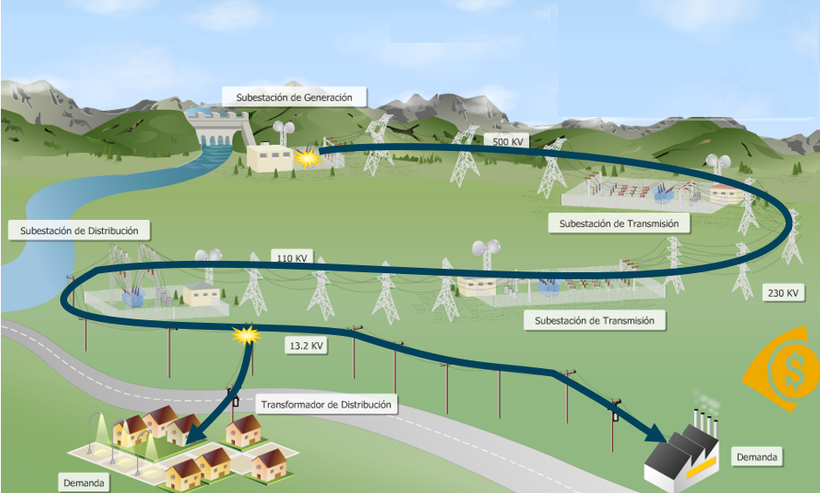


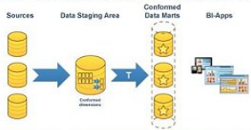
Marco Teórico
Demanda energía
Pérdidas energía
Los agentes del mercado necesitan información de demanda y pérdidas de energía en forma oportuna para la toma de decisiones
Generación
Transmisión
Distribución
Comercialización
Operador de red
XM: Administrador del mercado mayorista de energía
Cadena productiva de energía eléctrica
“El conocimiento es poder”
Sir Francis Bacon
Business Intelligence (BI)
Transforma Datos en Información
Identificar tendencias para la toma de decisiones
Responde las preguntas del Negocio
BI es necesario para dirigir el negocio
Para que el BI sea exitoso, es decir “que el usuario lo use” es porque le ofrece “lo que necesita”
Metodología BI
Basada en la “arquitectura bus” definida por Kimball
El modelo estrella representa las “preguntas del negocio”
Core Kimball, entidades: Hechos (Fact), Dimensiones
Modelo estrella
ETL integración de datos
Cubos OLAP
Herramientas cliente

Slide 4
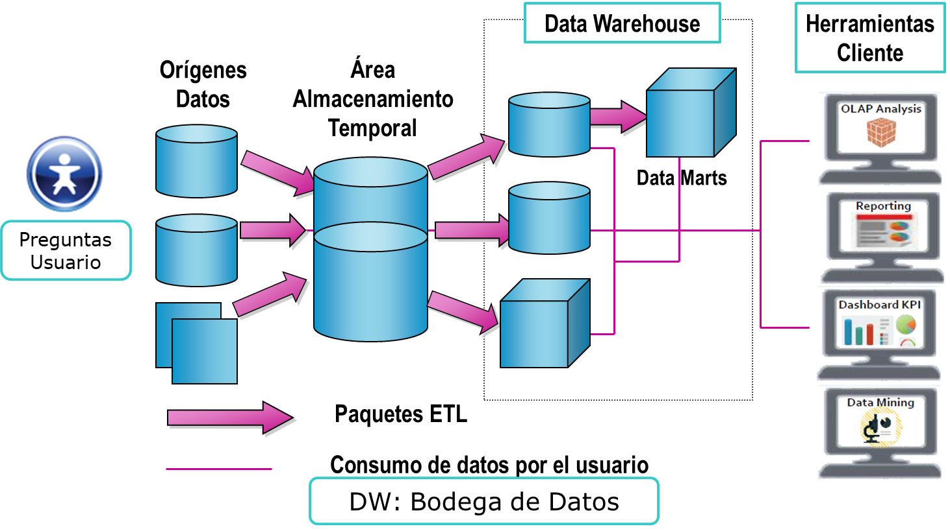
Requisitos del Sistema (1/2)
Preguntas del negocio:
“Obtener información de demanda y pérdidas de energía eléctrica, que pueda ser consultada por fecha, geografía, agente y tipo de mercado”
Diseño general del sistema

Slide 5

Requisitos del Sistema (2/2)
Fuentes de datos: Archivos planos
Diseño de la arquitectura de la solución
Diseño de tablas de la bodega de datos (DW)
Diseño de métricas para los cubos de información
Diseño de ETLs para carga de datos
Diseño de bitácora de ejecución de procesos
Diseño de reportes
Diseño del sitio Web
Dim
Fecha
Dim
Periodo
Fact
Demanda y pérdidas
Dim
Geografía
Dim
Mercado
Dim
Agente

Slide 6















Arquitectura del Sistema
Arquitectura conceptual
Usuarios
Internet
Usuarios
Capa Presentación
Sitio WEB Demanda BI
Reporting
Services
Demanda
Informes
Pronósticos
Excel
Selección Herramientas
Pérdidas
Informes
Pronósticos
Capa Intermedia
Motor SQL Server
SSIS: ETL
SSAS: Cubos
SSRS: Reportes
VS .Net: Aplicación Web
Integration Services
Analysis Services
Reporting Services
Machine Learning Services
Logging - Auditoria
Configuración
Seguridad
Minería Datos
Calibración y Selección Modelo
Pronósticos
Modelo Datos
ETL
DW
Cubos
ETL
Fuentes Datos
Mercado Energía
Archivos Planos

Slide 7
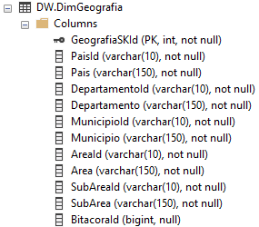
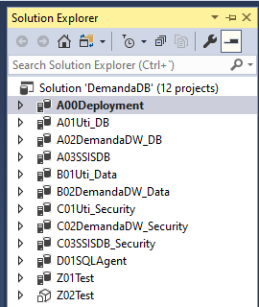
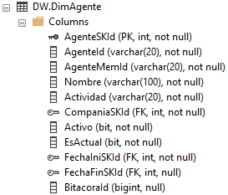
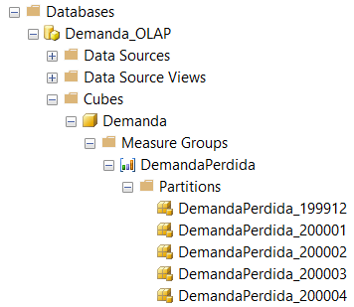
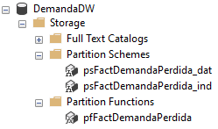

Construcción – Data WareHouse
Dimensión Tipo 1
Solución base datos
Modelo Estrella
Dim
Fecha
Dim
Periodo
Fact
Demanda y pérdidas
Dimensión Tipo 2
Dim
Geografía
Dim
Mercado
Dim
Agente
Atributo de calidad
Desempeño
Particionamiento - Mensual
Cubos particionados
En forma mensual

Slide 8
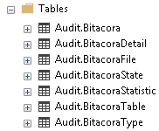
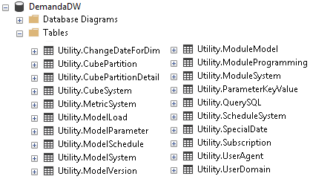


Aspectos No Funcionales
Bitácora
Administración del sistema
Ejecución automática
Programación de recarga de modelos en rangos de fechas especificados
Calidad de datos
Desempeño
Cargas del sistema
Información oportuna

Slide 9
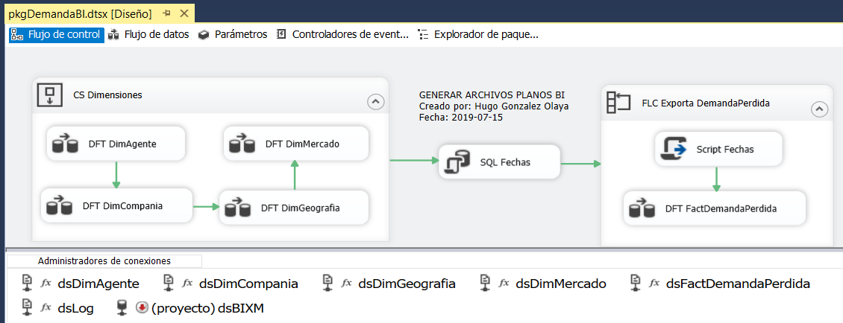
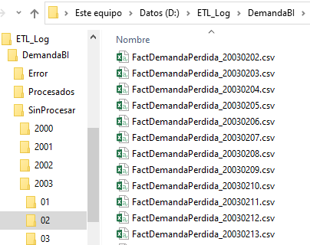
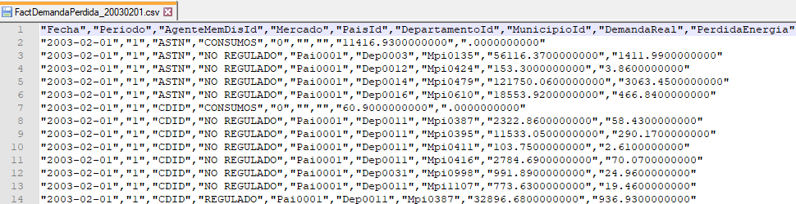
ETL – Generar Archivos Planos de XM
Archivos planos CSV
La bodega de datos de XM, tiene datos desde el año 2000, en 20 años son alrededor de 24 GB, 7,300 archivos, 300 carpetas y 2,000 millones de filas. Cada archivo tiene alrededor de 2,200 KB y 23,500 filas

Slide 10
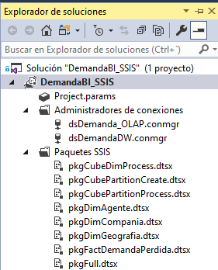
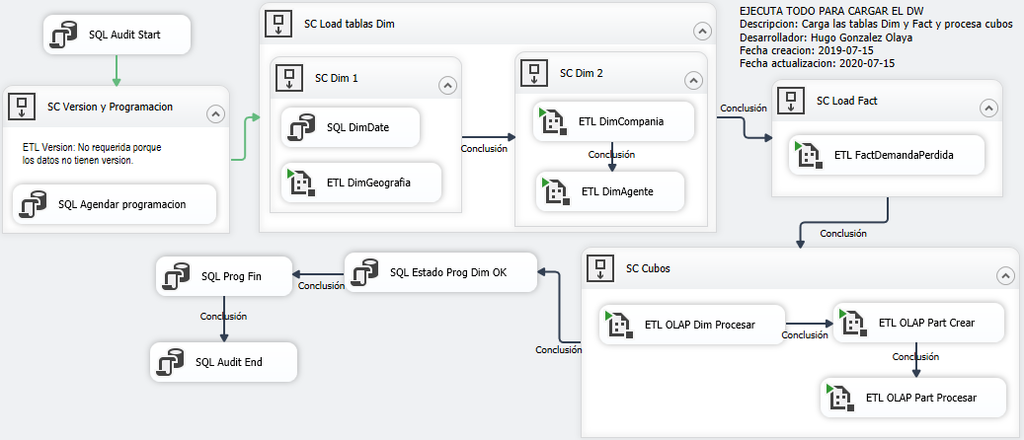
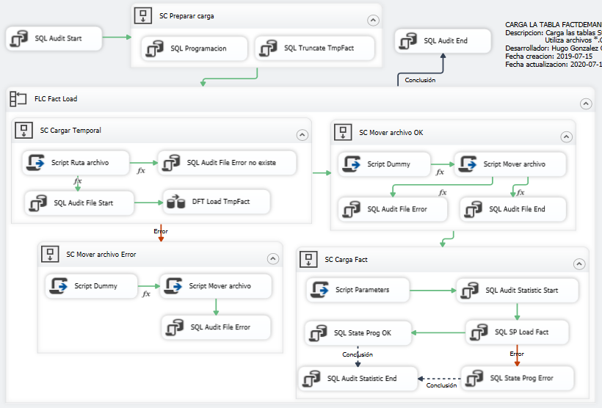
Construcción - ETLs
Procesar Todo
Auditoria inicio
Programación carga
Carga tablas de dimensiones
Carga tablas de hechos
Procesa cubos
Auditoria fin
ETL Carga tabla Fact

Slide 11
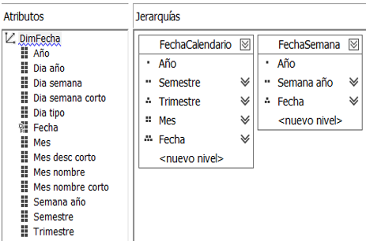
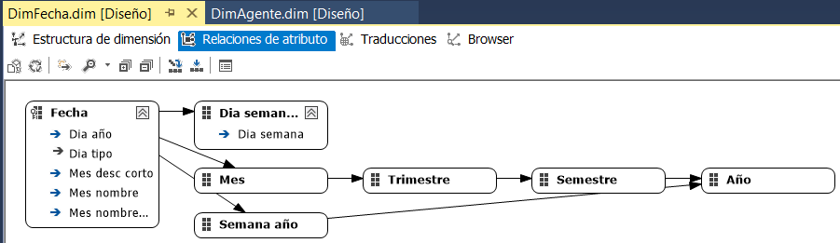
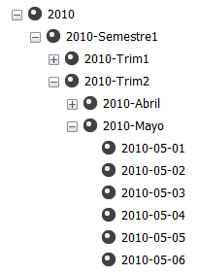
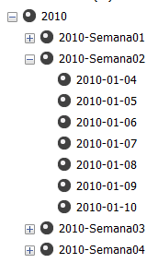


Construcción - Cubos 1/2
DimFecha
DimPeriodo
Modelo
Estrella

Slide 12
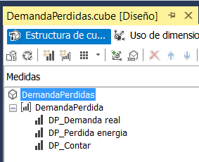
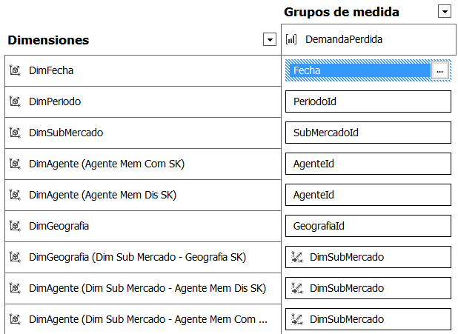
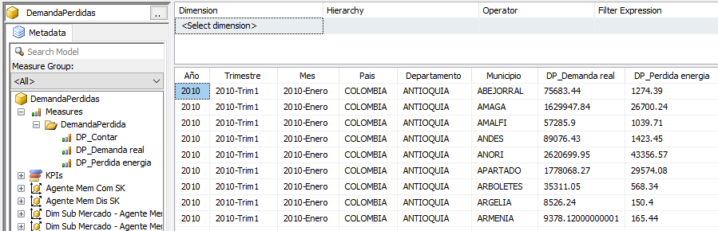
Construcción - Cubos 2/2
Métricas
Explorar los datos

Slide 13
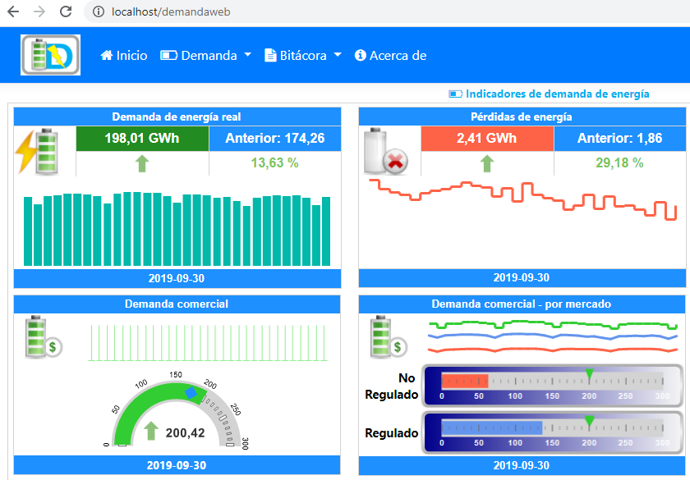
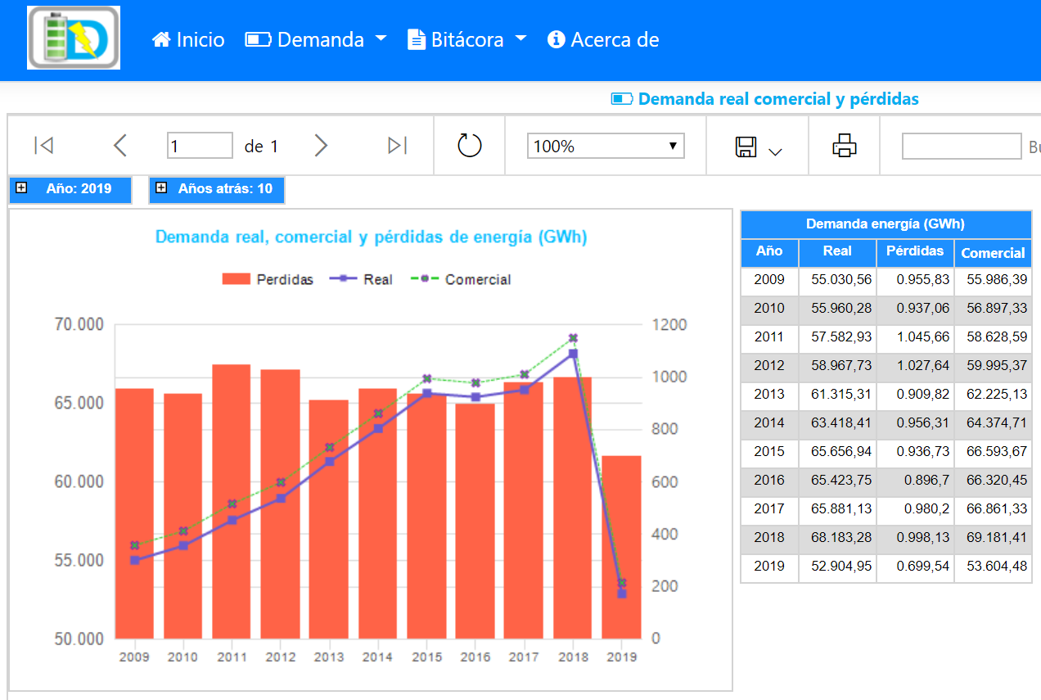
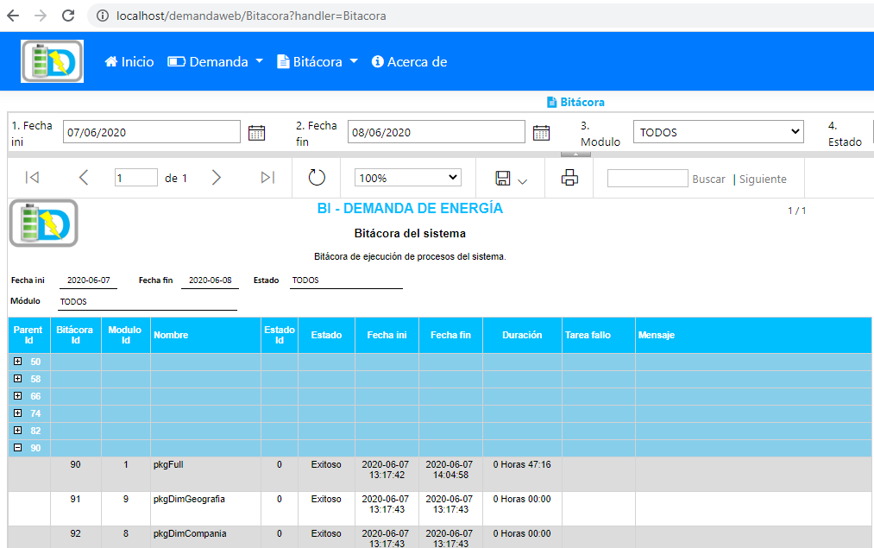
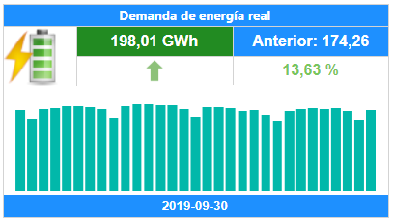
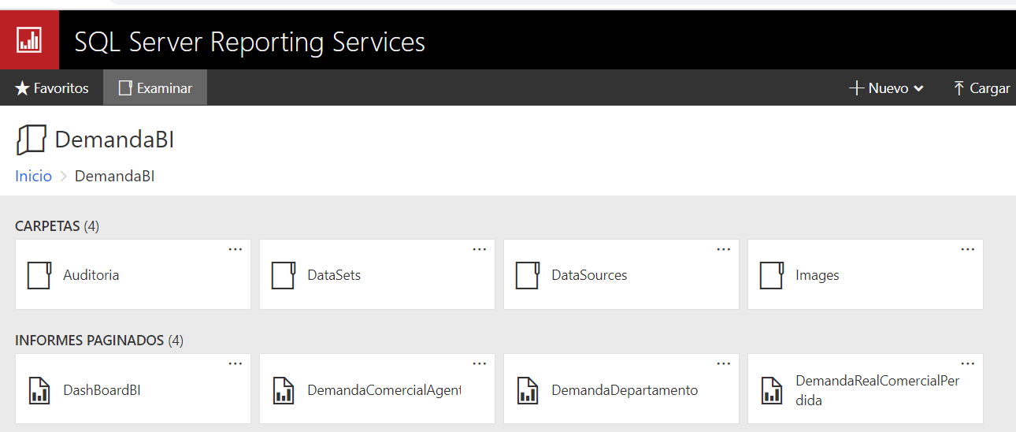
Construcción - Reportes
Reporte tipo Dashboard o
Tablero de Control
Reporte gráfico
Métricas demanda y pérdidas
Reporte paginado
Bitácora de procesos
Detalle - Dashboard
Portal de reportes propio de
Microsoft SQL Reporting Services

Slide 14
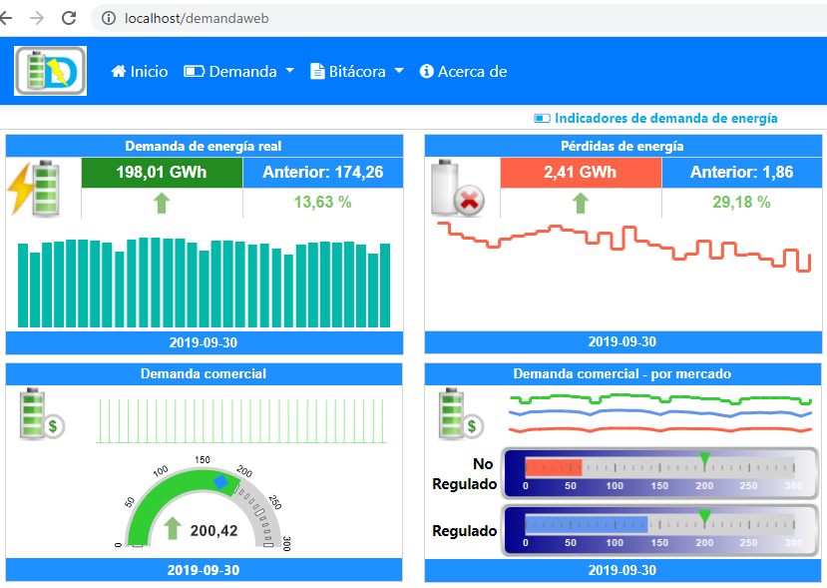

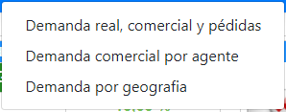

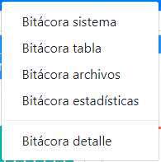




Construcción – Aplicación Web

Slide 15
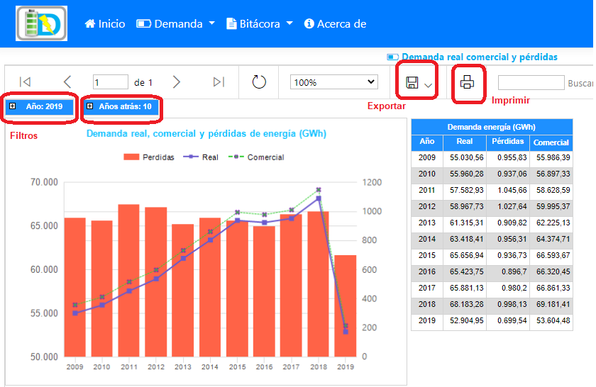
Respuesta a Preguntas del Negocio (1/3)

Slide 16
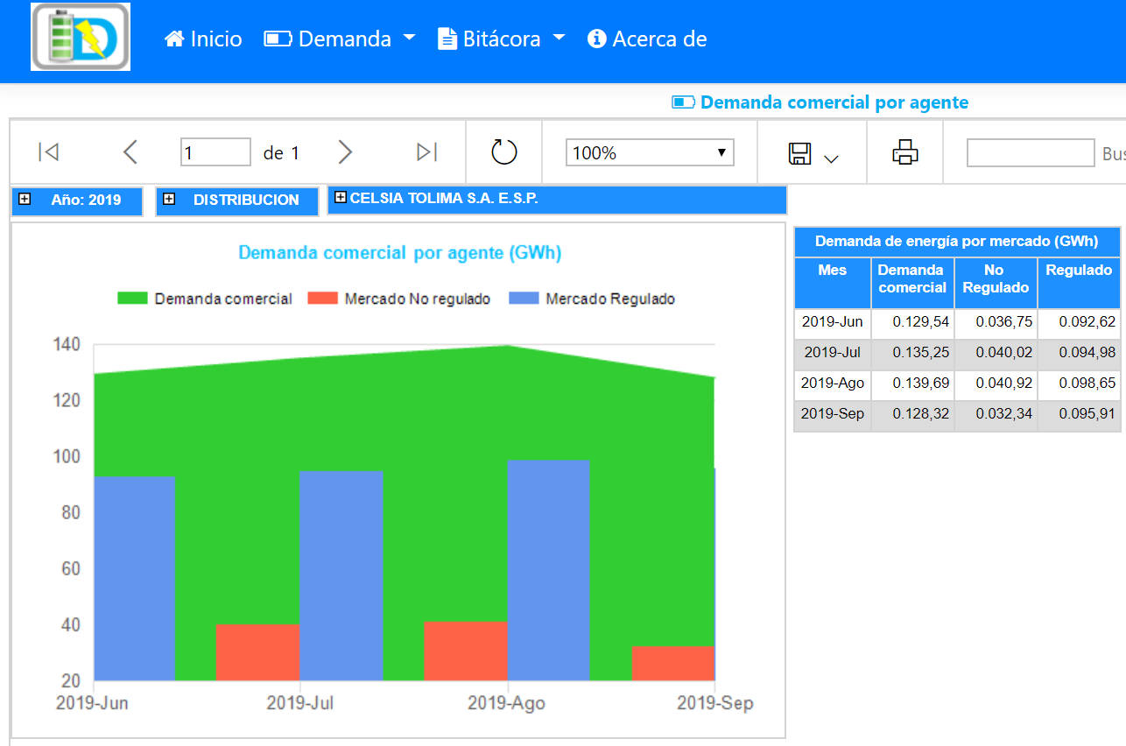
Respuesta a Preguntas del Negocio (2/3)
Demanda comercial por agente

Slide 17
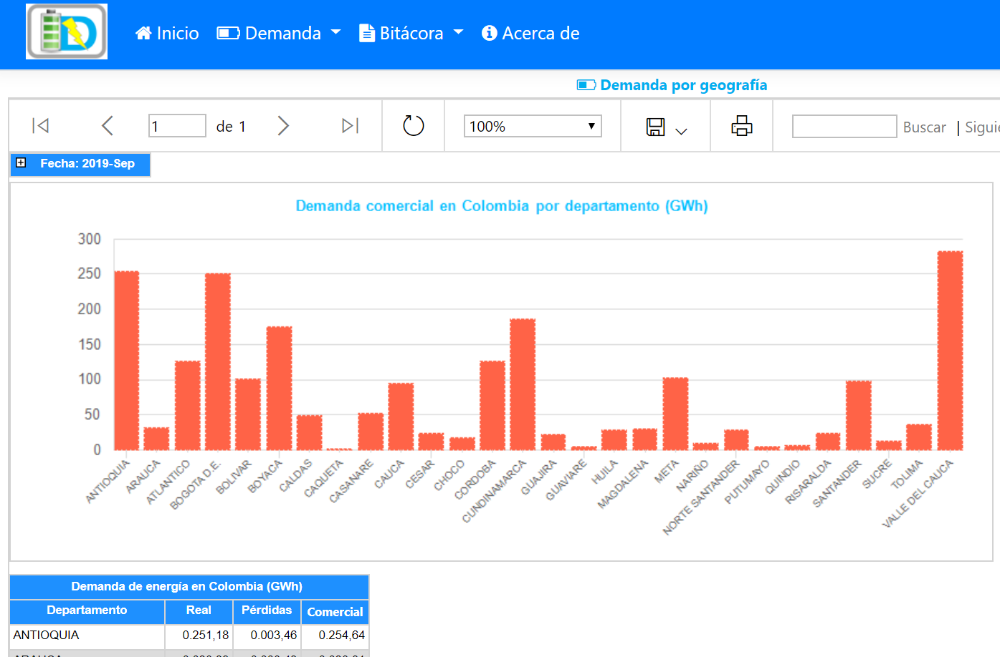
Respuesta a Preguntas del Negocio (3/3)
Demanda por geografía

Slide 18

Resultados y Entregables (1/2)
Construcción de un BI
Modelos estrella
Análisis de demanda y pérdidas de energía
Resultados para los agentes del mercado
El BI les permite contar con información de demanda y pérdidas en forma oportuna y confiable, esto les ayuda en la toma de decisiones
Calidad de datos
Los agentes requieren información confiable
Bitácora para seguimiento de procesos
Aplicación Web

Slide 19

Resultados y Entregables (2/2)
Documento proyecto de grado
Manual de instalación
Manual de operación
Proyecto de base de datos con los scripts
Proyectos de ETLs
Proyecto de cubos OLAP
Proyectos reportes de bitácora y del sistema
Proyecto aplicación Web
Muestra de archivos
Repositorio en Internet en el sitio GitHub

Slide 20
Conclusiones (1/2)
Los proyectos de BI son construidos siguiendo metodologías como Inmon y Kimball
En la “arquitectura bus” de Kimball los bloques son constantes, pero la implementación es abierta según las necesidades y la tecnología
Para construir estos bloques es recomendable seguir patrones y buenas prácticas
Atributos de calidad para crear un sistema robusto
Establecer las preguntas de negocio, definir las fuentes de datos y crear los “modelos estrellas” son fundamentales, un mal entendimiento implica reprocesos o terminar con un proyecto que no satisface las necesidades. Por ejemplo, en el proyecto la decisión fue utilizar archivos planos obtenidos de XM

Slide 21
Conclusiones (2/2)
La selección de herramientas dependen de las condiciones económicas, necesidades del proyecto y que estén alineadas con las herramientas que utilice la empresa
Un proyecto de BI puede considerar exitoso si es utilizado por los usuarios (agentes) porque ofrece “lo que necesitan”. Esto implicó retos como desempeño, oportunidad de la información, calidad de datos
BI es una tecnología que cada día es más utilizada, pero existe poco personal calificado o con bajo conocimiento. El proyecto incluye código para contribuir en la generación de conocimiento en BI

Slide 22
Referencias
Curto Diaz, J. y Conesa Caralt, J. (2015). Introducción al business intelligence. Recuperado de: https://issuu.com/gian3/docs/introduccion_al_business_intelligen
Ferrari, Alberto & Russo, Marco (2008). Introduction to the SQLBI methology. Recuperado de: https://www.sqlbi.com/wp-content/uploads/Introduction-to-SQLBI-Methodology-draft-1.0.pdf
Gorman, K., Hirt, A., & otros (2019). Introducing Microsoft SQL Server 2019. Recuperado de: https://info.microsoft.com/ww-landing-introducing-sql-server-2019-content.html
Kimball, R. & Ross, M. (2013). The data warehouse toolkit (3 ed.). Indianapolis. Editorial Wiley
Rueda Mejía, V. M. (2011) Predicción del consumo de energía en Colombia con modelos no lineales. Tesis de grado. Universidad Nacional de Colombia. Recuperado de: http://bdigital.unal.edu.co/4462/1/200920150.2011.pdf
Sarka, D., Lah, M. & Jerkic, G. (2012). Training Kit (Exam 70-463) Implementing a Data Warehouse with Microsoft SQL Server 2012 (MCSA). Recuperado de: https://www.microsoftpressstore.com/store/training-kit-exam-70-463-implementing-a-data-warehouse-9780735666092#downloads
XM (2018). Introducción a la Operación y Administración del Mercado. Recuperado de: https://www.xm.com.co/corporativo/Memorias%20Seminarios/PPTFINAL_LUNES23.pdf
XM (2020). Portal web de BI. Recuperado de: http://portalbissrs.xm.com.co
Descarga Microsoft SQL Server Data Tools (2020). Recuperado de: https://docs.microsoft.com/en-us/sql/ssdt/download-sql-server-data-tools-ssdt
Descarga Microsoft SQL Server Management Studio (2020). Recuperado de: https://docs.microsoft.com/es-es/sql/ssms/download-sql-server-management-studio-ssms
Descarga Microsoft Visual Studio .Net (2020). Recuperado de: https://my.visualstudio.com/Downloads?q=sql%20server&pgroup=

